Slide 1
2D 게임프로그래밍
2011181033 이건희

Slide 2
INDEX
1. 게임 컨셉
2. 예상 게임 흐름
3. 개발 범위
개발 일정
자체평가

Slide 3
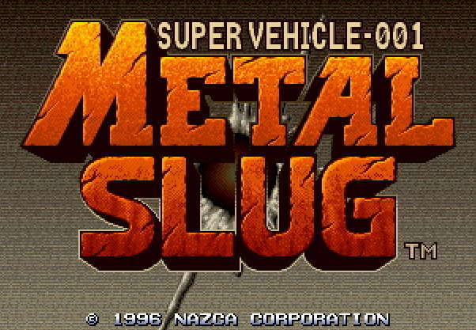
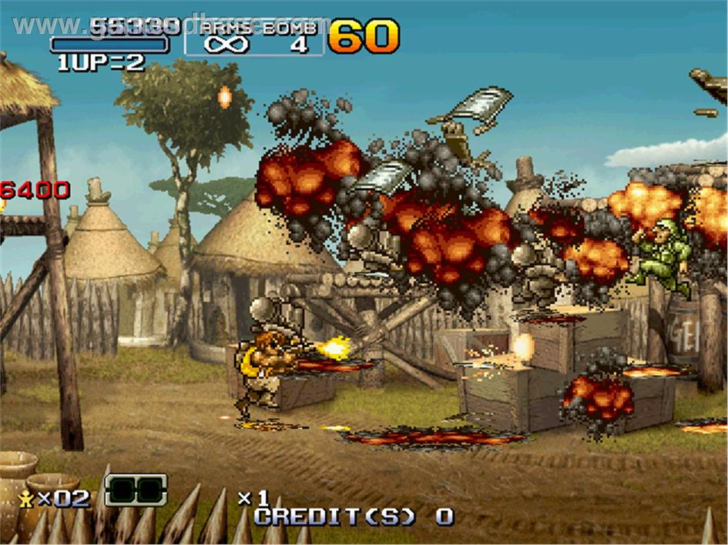
1.게임 컨셉
횡스크롤 액션 아케이드 게임
소수 정예 병사가 적진에 침투하여 인질 구출 및 군사기지(보스) 파괴가 목적!

Slide 4
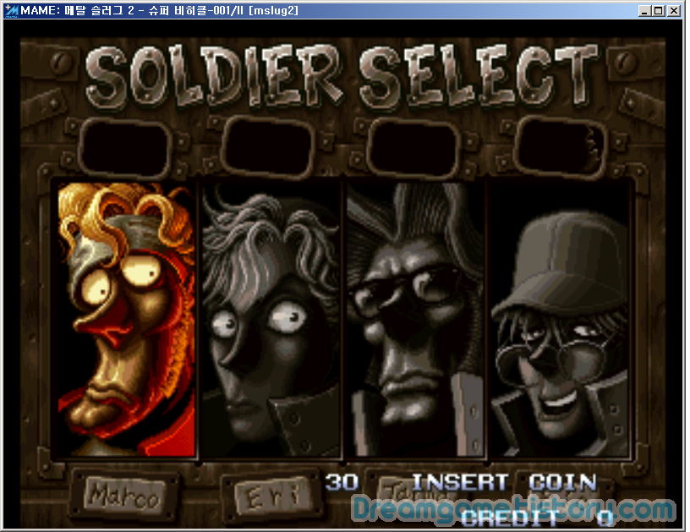
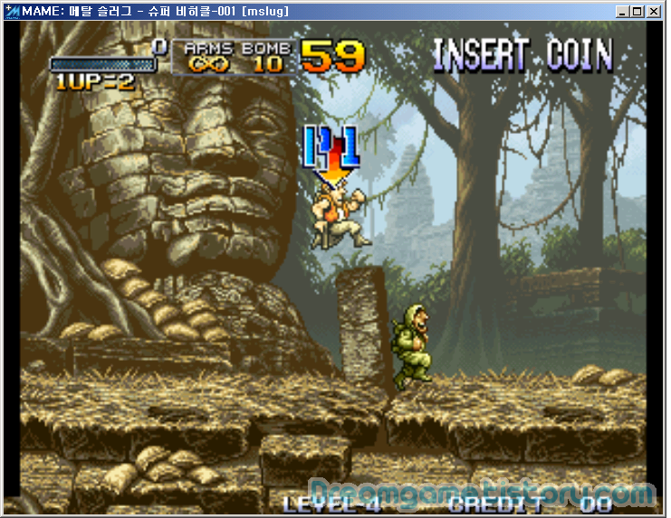
2.예상 게임 흐름
-메인 화면-
-캐릭터 선택-
-게임 진행-
*좌측 상단
점수, 목숨 수,
총알 수, 폭탄 수
남은 시간 구현 x

Slide 5
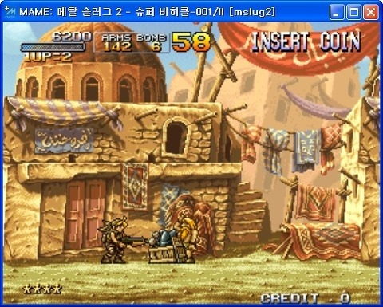
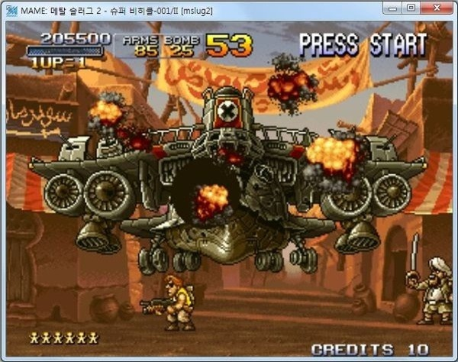
2.예상 게임 흐름
인질 구출
최종 보스

Slide 6
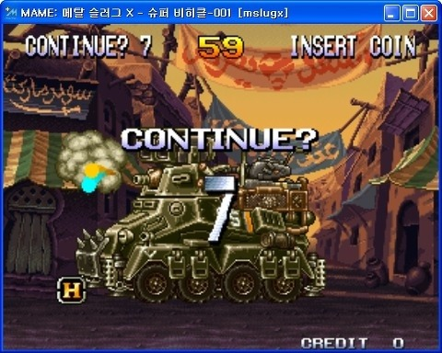
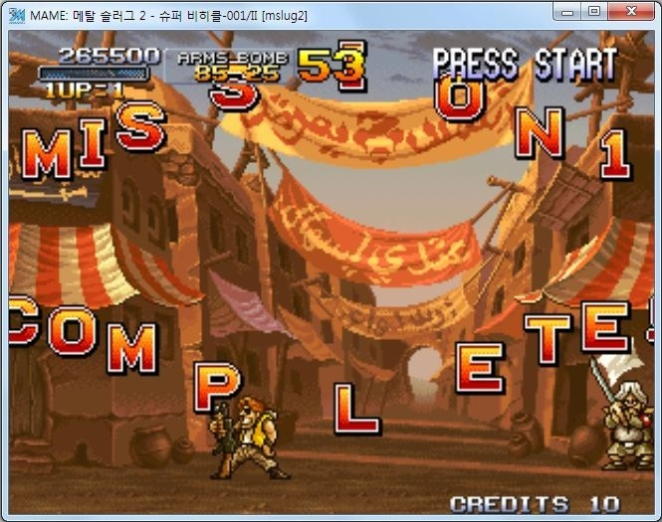
2.예상 게임 흐름
-목숨 수 0이 되었을 시-
재도전 or 게임오버
-최종 보스 처치 시-
스테이지 클리어

Slide 7
3.개발 범위
내용 | 최소 범위 | 추가 범위
캐릭터 컨트롤 | 좌우상하,대각선 총 8방향 | 앉기
캐릭터 기술 | 키보드 A키 전방 사격, S키 점프 D키 폭탄 투척, * 적과 근접 시 A키 근접 공격 | -
맵 | 스테이지 2개로 구성 | 스테이지 추가
적 AI | 주인공을 향해 사격 및 폭탄 투척 | 주인공을 향해 점프 후 근접 공격
게임기능 | 인질 구출을 통한 점수 증가 및 아이템 획득 | 탑승물 추가
아이탬 | 특수 무기 3종(라이플, 샷건, 화염방사기) ,폭탄 보급 아이템 구현 | 특수 폭탄 구현
애니메이션 | 대기자세, 달리기, 점프, 사격(4종), 근접공격, 폭탄 등 약 9종이상 | 적 탑승물 애니 추가
사운드 | 사격, 폭발, 메인 화면, 게임진행 BGM, 사망 시 비명소리 등 약 5종 이상

Slide 8
4.개발 일정
1주차 | 게임 리소스 수집
2주차 | 캐릭터 오브젝트 및 애니메이션 구현
3주차 | 캐릭터 조작(마우스x) 및 기술 구현
4주차 | 적 오브젝트 및 애니메이션 구현
5주차 | 적 AI 구현 후 충돌 체크
6주차 | 중간 점검 후 아이템 및 점수 구현
7주차 | 시작, 종료 화면, 스테이지 구현
8주차 | UI 및 사운드 추가
9주차 | 최종 테스트 및 버그 수정
10주차 | 추가 최종 점검 및 릴리즈

Slide 9
5.자체평가
평가항목 | 평가 (A:매우잘함,B:잘함,C:보통,D:못함,E:매우못함)
발표자료에 포함할 내용을 다 포함했는가? | A
게임 컨셉이 잘 표현되었는가? | B
게임 핵심 메카닉의 제시가 잘 되었는가? | C
게임 실행 흐름이 잘 표현되었는가? | B
개발 범위가 구체적이며, 측정 가능한가? | C
개발 계획이 구체적이며 실행가능한가? | B

